Slide 1
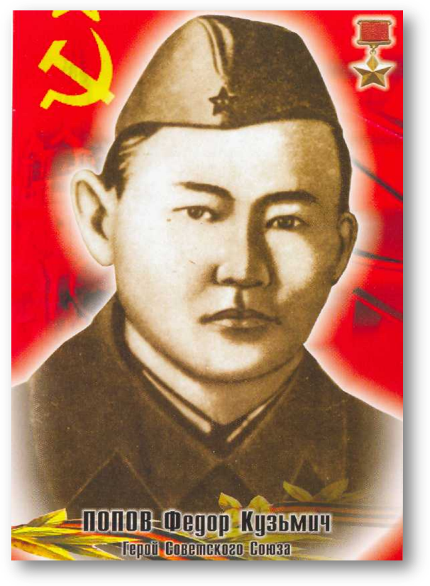
Проект «МОЯ ШКОЛА»
МОБУ СОШ №20 имени Героя Советского Союза Ф.К.Попова
18 марта 2018г.

Slide 3
Цель: привлечение родителей, старших родственников, бывших выпускников и общественных деятелей к участию в Pеализации приоритетного проекта «Доступное дополнительное образование для детей» и поддержке детского самоуправления.
№ | Мероприятие | Время | Ответственные
1. | День открытых дверей в кружках : Открытие «Радужного города» | 10.00.-10.20 | Сивцева Н.А.
2. | Путешествие по «Радужному городу»: Улица «Беккер стрит» (кружки английского языка) – Площадь «Точных наук» (кружки математического цикла: математика, физика, информатика, робототехника, 3-моделирование) – Парковая зона «Я и мир вокруг меня» (кружки биологии, химии, географии) – Парк «Горького» (кружки филологического направления» - Сквер «Чудо рукотворное» | 10.30-11.00 11.15. – 12.15 | Кириллина Р.А. Саввинова Л.Н. Дмитриева Х.А.
3. | Смотр художественной самодеятельности: Программа «Души прекрасные порывы…» | 14.00. до 15.30. | Акимова И.Е. Сивцева Н.А.
4. | Закрытие Дня открытых дверей | 13.40-14.00 | Акимова И.Е.
5. | Спортивные соревнования «Мама, папа, я – спортивная семья»; «Тропа испытаний» – спортивная игра для семей 7-ых классов; Патриотиченский клуб «Витязь» – военно-патриотическая игра «Патриот», дежурство. | 11.00-14.00 12.00-15.00 | Тырылгин А.Н. Дмитриева Х.А. Тимофеев К.И.
6. | «Мир читающих человечков», библиотечные уроки | 11.00-13.00 | Князева А.Д.
7. | Проектная мастерская «Мой двор», «Моя школа», «Экологические проекты» и др.(защита проектов) | 10.00.-14.00 | Кириллина Р.А.

Slide 4
Маршрут экскурсии по «Радужному городу»
Улица Беккер стрит: каб. 2.1, каб.2.3, каб.2.4
Площадь «Точных наук»: каб. 3.15, каб.3.16, фойе 3-го этажа
Природная зона «Я и мир вокруг меня»: каб. 2.19, каб.2.20,
Каб.2.21
Парк Горького: каб.3.2, каб.3.4, каб.3.7,
каб.3.11
Дом культуры «Души прекрасные порывы»: 3 этаж, актовый зал
Сквер «Чудо рукотворное»: каб. 2.5, каб. 2.6, каб.2.7
Проспект «исследователей и проектировщиков»: коридор и холлы 2-го этажа
Спортивный комплекс «мама, папа, я – спортивная семья»: 3 этаж, спортивный зал
Мир читающих человечков: з этаж, библиотека

Slide 5
улица Беккер стрит 10.00 – 11.00 1. «Spring Poetry» конкурс чтецов на английском языке среди 3-6 классов, 9-11 классов; охват: 40 учащихся, 20 родителей 2. Концерт звезд зарубежной эстрады 11.00-12.00 охват: 20 учащихся, 25 родителей ответственные Бурнашева Л.М., Пестрякова Т.И., Никифорова А.В., Басыгысова И.А., Третьякова С.П., Зырянова Е.Н.

Slide 6
Парк Горького (филологи) 1. внеурочное занятие по ФГОС «История русской словесности», Стручкова Н.С.; 2. внеурочное занятие по ФГОС «За страницами учебника», Рашевская Н.Н.; 3. внеурочное занятие по ФГОС «Юнкоры – рыцари пера», Борисова Н.П. 4. Внеурочное занятие по ФГОС «Писать просто и ясно», Назарова Н.В.

Slide 7
Музыкальный салон * Кружок «Веселые нотки» – игра «Угадай мелодию» (на базе ансамбля «Ритм» 4 «а» и с участием родителей 4 «а»), руководитель Янковская М.А.; * «фитнес аэробика» - мастер – класс для родителей начальной школы, руководитель Васильева М.И.

Slide 8
Площадь точных наук Семейная олимпиада 1. Открытие – 9.00. 2. Олимпиада по математике для родителей и детей, отв. Ясуркаева Р.Р., Платонова С.Е.; 3. Математические игры по станциям: «Пентамино» – отв. Баишева М.М.; «Своя игра» – отв. Верховцева Д.В.; Слепцова А.В. Титова А.А.; «Робототехника» – отв. Алферов А.В.; 4. Математическая выставка (стенд с работами детей) – отв. 5. Награждение – отв. Винокурова С.И. Охват 20 учащихся, 12 родителей

Slide 9
Природная зона «Я и мир вокруг меня» 1. внеурочное занятие по ФГОС «Решение нестандартных задач по физике» , Винокурова С.И.; 2. внеурочное занятие по ФГОС «ЗАНИМАТЕЛЬНАЯ ГЕОГРАФИЯ», ТИТОва.а.м; 3. внеурочное занятие по ФГОС «химия вокруг нас», ТЫРЫЛГИНА Л.Н ; 4. внеурочное занятие по ФГОС «КЛЕТКА И ЖИЗНЬ», горохова г.е

Slide 10
СКВер «Чудо рукотворное» Выставка «Мир кукол и сувениров» –каб.1.10, ответственная Толтаева Н.М.; дефиле «Юный модельер»: коллекция «Зимняя сказка», учитель ИЗО и Технологии Ли Е.О; Занятия кружка по ФГОС «», учитель технологии Ли Е.О. ;

Slide 11
Проспект исследователей и проектировщиков 1. Григорьева Алина «Роль комнатных растений на здоровье человека; 2. Дмитриева Айыына «Изучение биологических свойств корневища сусака зонтичного»; 3. Скрябина Айаана «Проблема сортировки твердых бытовых отходов»

Slide 12
Спортивный комплекс Соревнования «Мама, папа, я – спортивная семья» участники – семьи 3 классов, 5-6 классов (4 ребенка+4 взрослых), всего 36 детей, 36 родителей; начало 9.00-11.00 ответственные: Тырылгин А.Н. Марков В.В., Тимофеев В.В. «Тропа испытаний» – спортивная игра для семей 7 классов (5 родителей + 5 детей). Всего 25 детей, 25 родителей Ответственная: Дмитриева Х.А. начало 11.00 – 12.00

Slide 13
Патриотический клуб «Витязь» Военно-патриотическая игра «Я - Патриот», между семьями курсантов ДОШ «Витязь»; Строевая подготовка родителей и учащихся; Сборка разборка оружия на время (дети, родители) Спортивный зал ответственный Тимофеев К.И. начало 12.00-14.00

Slide 14
ДОМ культуры Открытие «Знакомьтесь – это МЫ!» (Визитки ДОО «ШАНС», ДОШ «Витязь», ЮИД «Светофор»; Карта Радужного города (маршрут экскурсии); творческая программа «Души прекрасные порывы…» 1 блок « Родина начинается здесь»: песни, инсценировки о России, современные танцы 2 блок: «История страны в песнях и танцах» 3 блок: «Мир, радость, счастье нашей Отчизны!» Ответственные: Сивцева Н.А., Янковская М.А., Васильева М.И. Начало 10.00-13.00 Закрытие 13.30

Slide 15
Дежурство учителей во время реализации данного проекта:
 | 2 этаж | 3 этаж
9.00 – 10.00 | Алферов А.В. Кириллова В.М. | Титова А.А.
10.00 – 11.00 | Толтаева Н.М. Тимофеев В.В. | Винокурова С.И.
11.00-12.00 | Постникова Н.П. | Дашинимаева И.С.
12.00 – 13.00 | Зырянова Е.Н. | Никифорова А.В.
13.00 – 14.00 | Ясуркаева Р.Р. | Платонова С.Е.
14.00 – 15.00 | Степанова А. М. | Рашевская Н.Н.

Slide 16
Дежурство администрации во время выборов и мероприятий проекта
Время дежурства | ФИО администратора | Время сдачи отчета
8.00 – 11.00 | Михайлова Д.И. | 10.00
11.00 – 14.00 | Хандобина Т.В. | 12.00, 14.00
14.00 – 17.00 | Аргунова У.А. | 14.00, 16.00
17.00 – 20.00 | Иванова В.П. | 18.00, 20.00
9.00 – 15.00 (во время мероприятий на 2 и 3 этажах по 3 часа) | Акимова И.Е. Парфенова Р.В.

